Slide 1
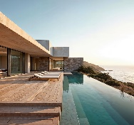
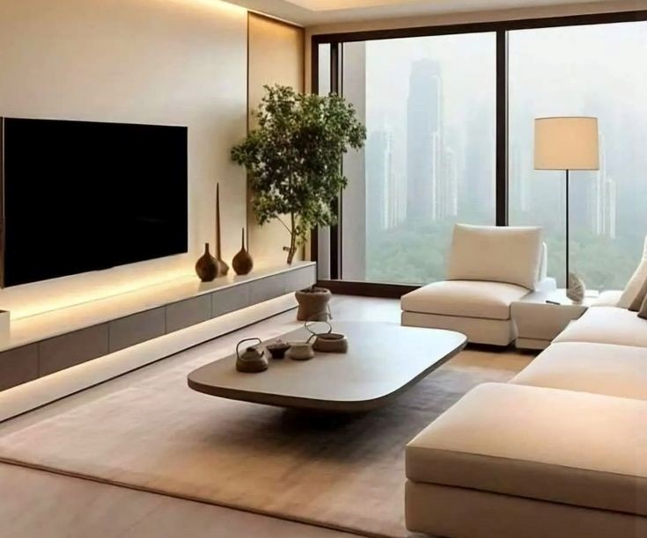





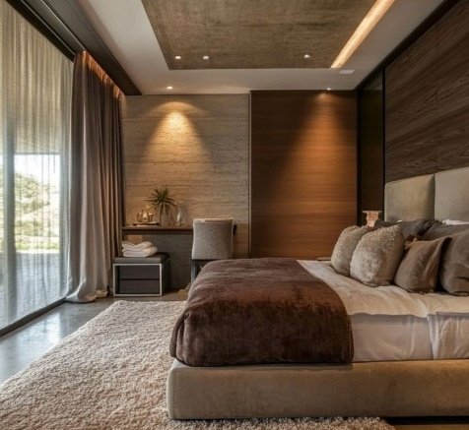
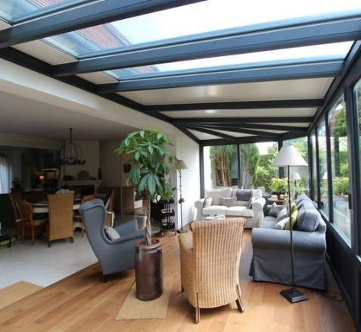










Fortico Smart Home
Tamatave, 501
3 Septembre
Thu. 11:22
My Home
70%
89%
25°C
Home
Bedroom
Live
FHD ˅
Veranda
Live
FHD ˅
Devices
Room
Add devices
Full screen
Full screen
Scène
Accès
Light
Settings
Ampoule led Ingelec

Slide 2
Fortico Smart Home
Tamatave, 501
3 Septembre
Thu. 11:22
My Home
00%
00%
00°C
Home
Devices
Room
Add caméra
Add devices
Scène
Accès
Add devices
Settings

Slide 3










Fortico Smart Home
Add devices
Eclairage
My Home
Smart switch V1 M1
Prise connecté
. . .
Home
Climatiseur
Devices
Smart switch V1 M2
. . .
Sonnette
Room
Station météo
Smart switch V3 M1
. . .
Add devices
Détecteur de gaz
Détecteur de présence
Scène
Capteur Température et humidité
Accès
Settings
Détecteur de porte

Slide 4
Fortico Smart Home
Add devices
Eclairage
My Home
Smart switch V1 M1
Prise connecté
. . .
Home
Climatiseur
Devices
Smart switch V1 M2
. . .
Sonnette
Room
Station météo
Smart switch V3 M1
. . .
Add devices
Détecteur de gaz
Détecteur de présence
Scène
Capteur Température et humidité
Accès
Settings
Détecteur de porte

Slide 5









Fortico Smart Home
Room
Ajout équipement
Chambre à coucher
My Home
. . .
Home
Chambre bébé
Séjour
Devices
. . .
Salle de bain
Room
Véranda
. . .
Add devices
Garage
Veuillez ajouter des équipement
Scène
Cuisine
Plus
Accès
Settings

Slide 6
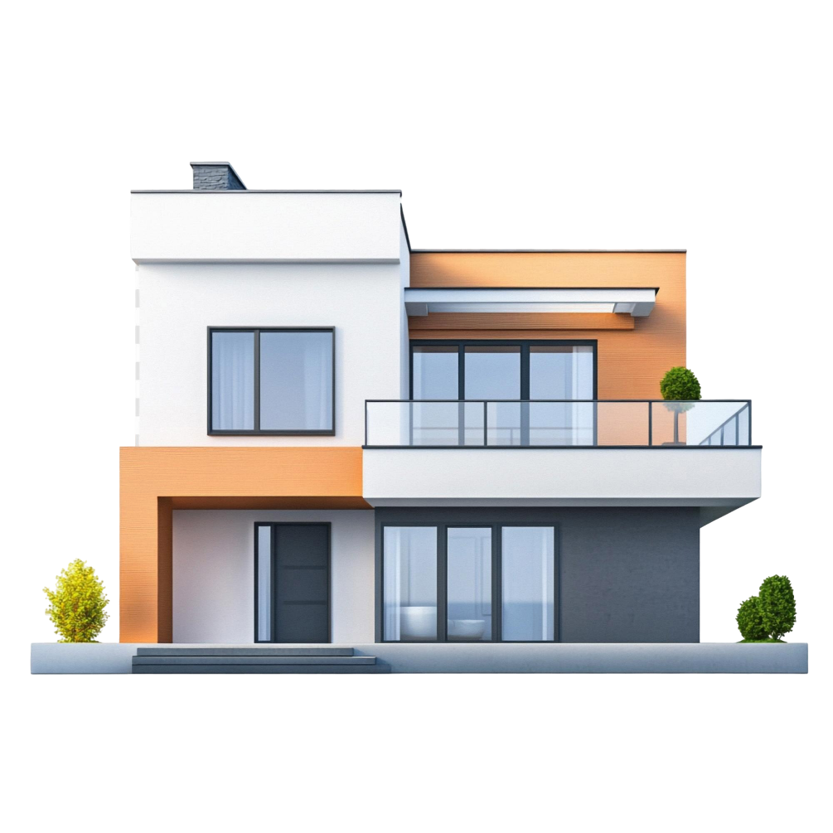

Fortico Smart Home
Login
Crée votre compte en toute simplicité
Email
Mot de passe
Ce souvient de moi
Login
La technologie au cœur de votre maison
Vous n'avez pas encore de compte?
Crée un compte
Continuer avec Google

Slide 7

Se connecter avec Google
Fortico
F
Sélectionner un compte
fortico@gmail.com
Antonio
Pour accéder à l’application Fortico Smart Home
A
antonio@gmail.com
Utiliser un autre compte
Avant d’utiliser l’appli Fortico Smart Home, vous pouvez consulter ses Regèle de confidentialité et ses Conditions d’utilisation.
Confidentialité
Condition d’utilisation

Slide 8
1
Fortico Smart Home
Tamatave, 501
2
3 Septembre
5
Thu. 11:22
My Home
70%
89%
25°C
3
Home
Bedroom
Live
FHD ˅
Veranda
Live
FHD ˅
Devices
6
6
Room
Add devices
Full screen
4
Full screen
Scène
7
7
7
7
Accès
Light
Settings
Ampoule led Ingelec
8

Slide 9
Color palette
#2A2A32
#07CEC9
rgb(42, 42, 50)
rgb(7, 206, 201)
#373742
#E6EAEE#E6EAEE
rgb(55, 55, 66)
#4A4A58
rgb(230, 234, 238)
rgb(74, 74, 88)

Slide 10
Police utiliser
Calibri

Slide 11
Taches
Groupe 1:
Structure générale
Groupe 2:
1 + 2
Groupe 3:
3 + 6
Groupe 4:
5
Groupe 5:
7 + 8

